Slide 1
BRÈVE PRÉSENTATION DE MEMOIRE DE MASTER
21 Décembre, 2018

Slide 2
QUI SUIS-JE ?
21 Décembre, 2018

Slide 3
DEPLOIEMENT D’UNE COMMUNICATION UNIFIÉE DANS UN RÉSEAU DUAL STACK AU MINISTÈRE DE LA FONCTION PUBLIQUE EN CÔTE D’IVOIRE : LE CAS D’UN APPEL ET D’UNE MESSAGERIE ELECTRONIQUE
Présentation de Mémoire pour le Diplôme de Master
Graduate School of Global Development & Entrepreneurship
Gbadji Erick Bodou
21 Décembre, 2018

Slide 4
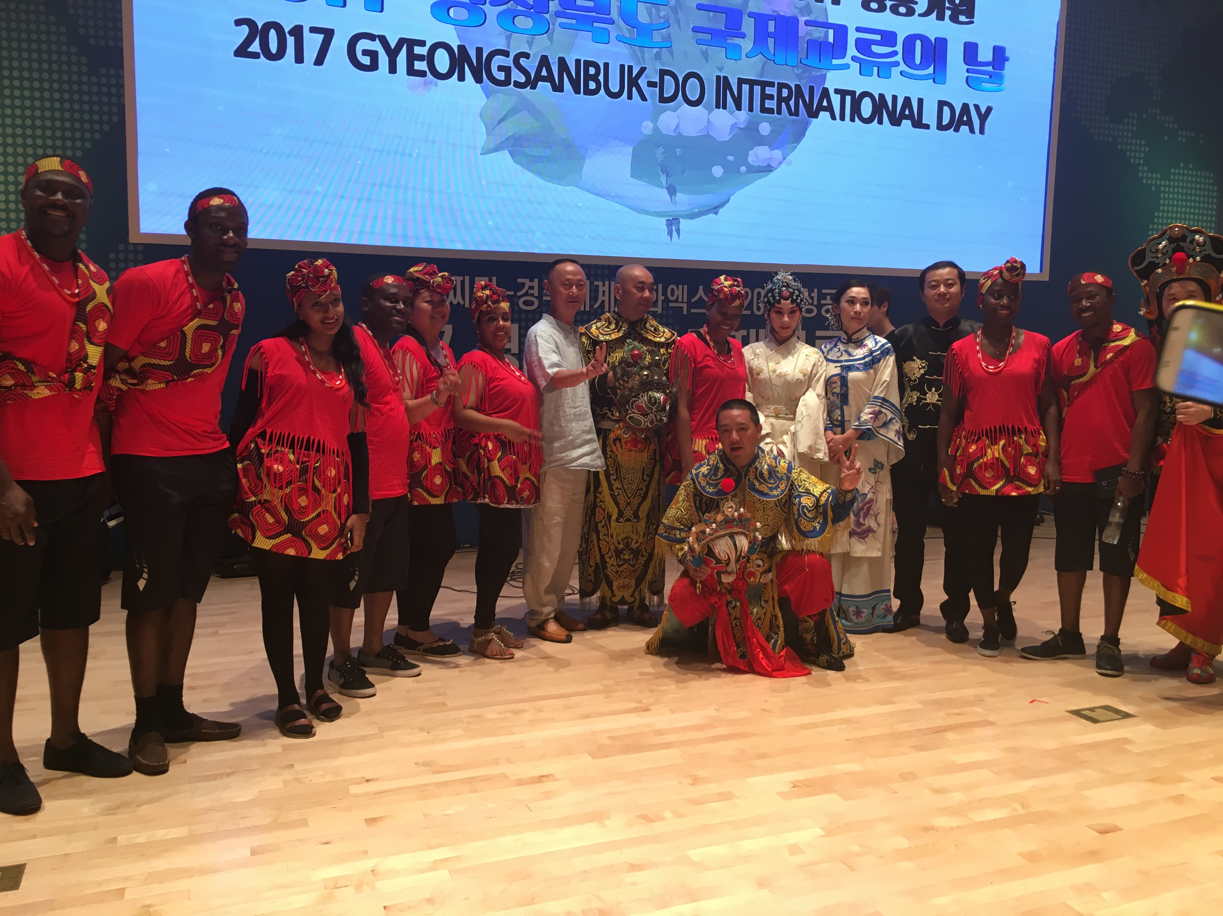
HANDONG GLOBAL UNIVERSITY
21 Décembre, 2018

Slide 5
POHANG – CORÉE DU SUD
21 Décembre, 2018

Slide 6
Présentation
Problèmes
Objectifs
Impacts
Méthodologie
Implémentation
Résultats
Conclusion
Plan d’Action

Slide 7
- PROBLÈMES -
La Fonction Publique est face à de nombreux défis
Le manque de Transparence dans le traitement des dossiers
Corruption et differents formes de racketage
Complexité et Lourdeur dans le traitement des dossiers
Le piratage des documents officiels
Utilisation des Réseaux Sociaux et Publiques dans le Traitement des Documents Officiels: Problèmes de Sécurité

Slide 8
- OBJECTIFS-
Améliorer la Communication au Ministère de la Fonction Publique
Créer un cadre de Travail efficace pour les Travailleurs à travers une Platforme de Communication Sécurisée.

Slide 9
- IMPACTS -
Améliorer la Sécurité des Données au Ministère de la Fonction Publique
Réduire les Coûts de la Communication des Services du Ministère de la Fonction Publique

Slide 10
- MÉTHODOLOGIE-
Méthode par Simulation :
Oracle Virtual Box 5.1.22
Elastix 4.0
GNS3 2.0.3
Sofphones (Zoiper, 3CX , X-Lite)
Deux services seront utilisés:
Téléphonie par IP
E-Mail
Création d’Extensions avec 2 utilisateurs :
User gbadji (Ambassade de la CI à Séoul) avec l’extension 111
User Tato (MFP) avec l’extension 222

Slide 11
- IMPLÉMENTATION -
Notre étude se déroulera en deux étapes :
La création de Réseaux + Reseau dual stack :
Routeurs (12),
Switch (01),
PCs (04)
La Création de la Communication Unifiée (UC):
Softphones (04),
UC Server (01)

Slide 12
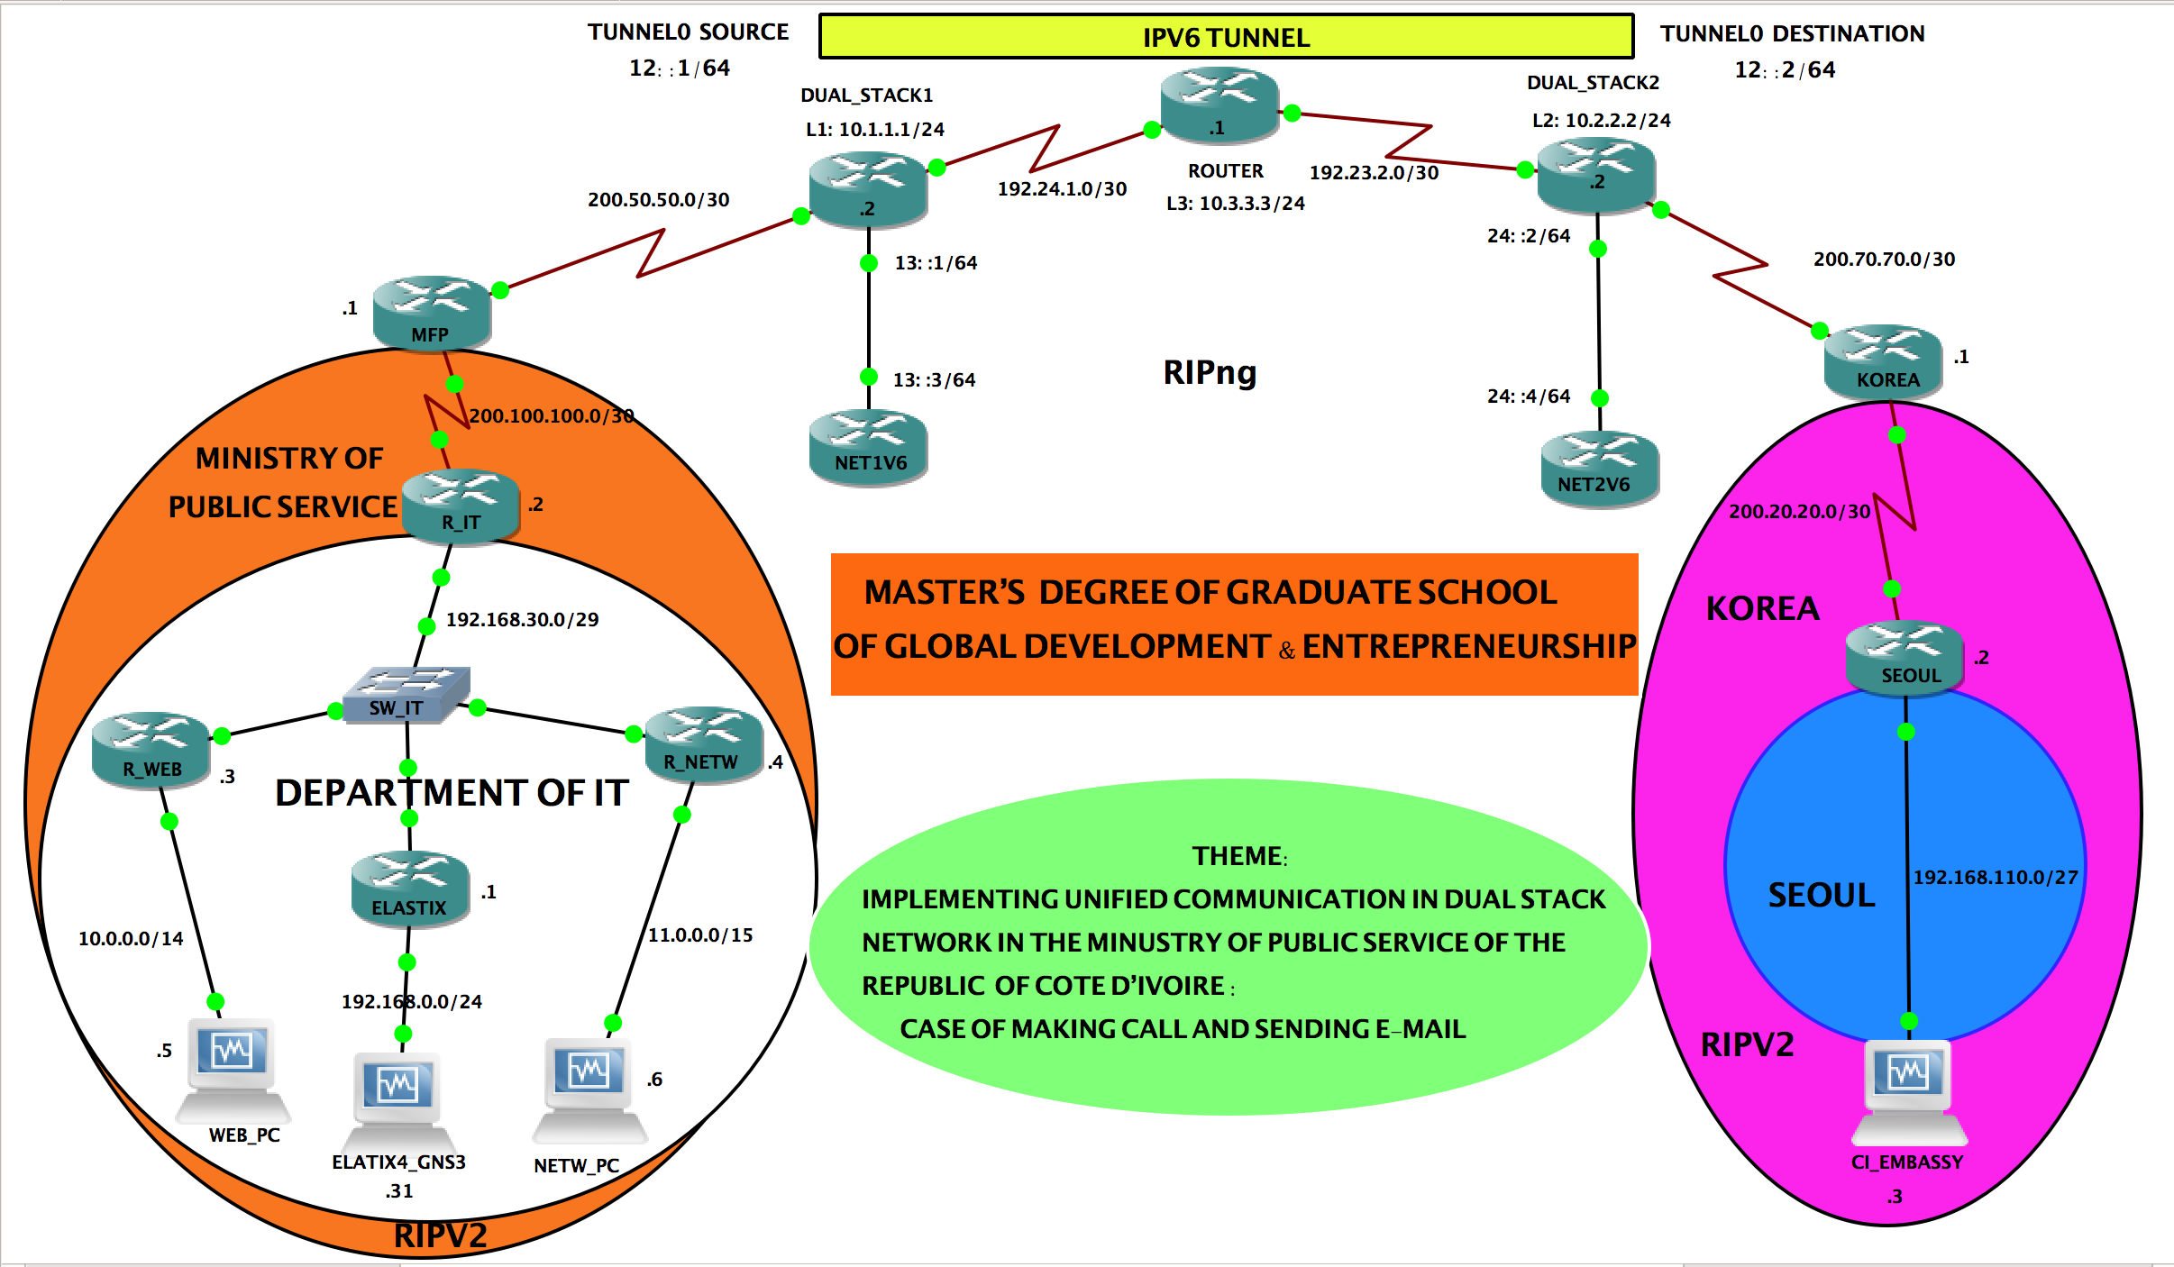
- IMPLÉMENTATION - Cont…

Slide 13
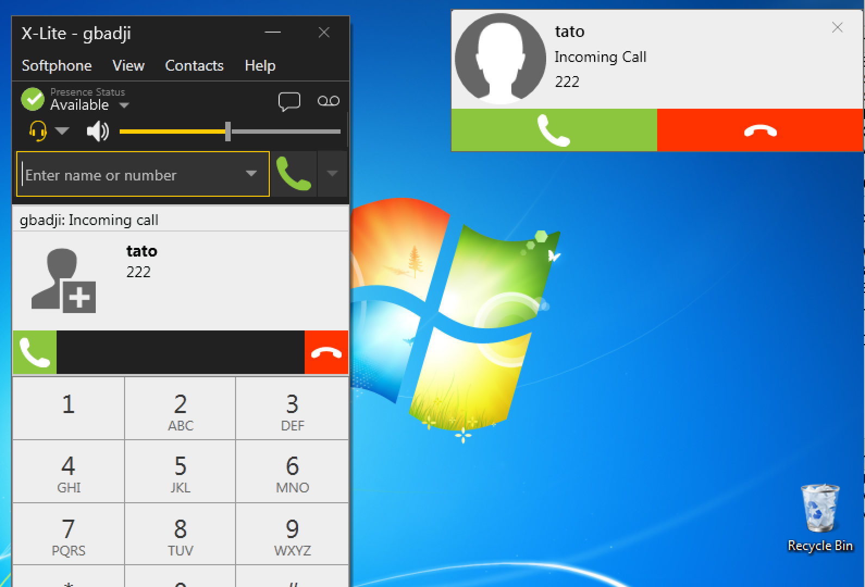
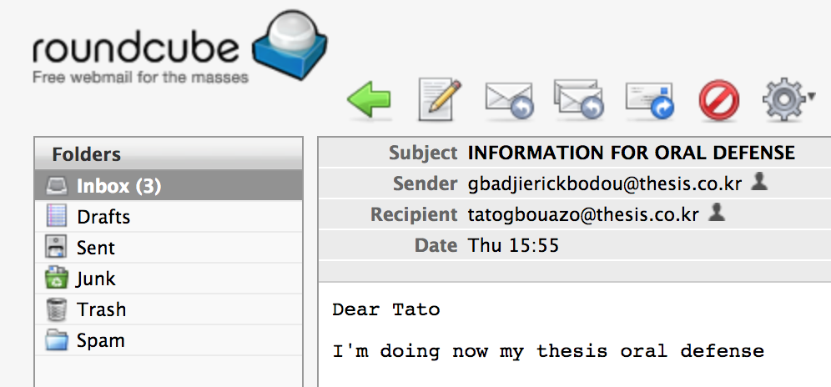
- RÉSULTATS -
Appel
E-Mailling
Tato appelle Gbadji
E-MAIL Interface
Tato reçoit un message de Gbadji

Slide 14
- CONCLUSION-
Elastix est un logiciel open source avec un grand nombre de services et de fonctionnalités :
IP telephony,
Mail Server,
Fax Server,
Video
Conferences,
Instant Messaging Server .

Slide 15
- PLAN D’ACTION -
Nombre d’utilisateurs: 600
 | Janvier | Fevrier | Mars. | Avril. | Mai | Juin | Juillet | Août | Septembre | Octobre | Novembre | Décembre | Janvier | Febrier
INSTALLATION/CONFIGURATION DU SERVEUR ELASTIX
INSTALLATION/CONFIGURATION DE ELASTIX CLIENT
INSTALLATION/CONFIGURATION DES SOFPHONES CLIENTS
TESTS
FORMATION DES UTIL.
MOIS
ACTIVITES
Extensions/E-mail add.
05 Utilisateurs par Jour
Link to server
20.Util/Jour
Link to server Adding Extens.
20.Util/
Jour
20.Util/Jour

Slide 16
DEPLOIEMENT D’UNE COMMUNICATION UNIFIÉE DANS UN RÉSEAU DUAL STACK AU MINISTÈRE DE LA FONCTION PUBLIQUE EN CÔTE D’IVOIRE: LE CAS D’APPEL ET DE MESSAGERIE ÉLECTRONIQUE

